Slide 1

47-2
These materials are by the Kongki Ka Project and are made available to you under the terms of the Creative Commons Attribution ShareAlike license 4.0.
You have permission to share and redistribute these materials in any format and to make reasonable revisions and adaptations of this translation, provided that:
• You include the above licence and source information.
• If you redistribute these materials or create derivatives, you must distribute your contributions under the same license as the original.
The Holy Bible, Berean Standard Bible, BSB is produced in cooperation with Bible Hub, Discovery Bible, OpenBible.com, and the Berean Bible Translation Committee. This text of God's Word has been dedicated to the public domain.
Tibetan text is from the Central Tibetan Bible translation by Central Asia Publishing. Used by permission.
Notes:
Checked Kham
47 Peter and John Heal Lame Man
1. Peter and John heal lame man - Acts 3:1-26 (Left Top)
2. Peter and John warned - Acts 4:1-31 (Right Top)
3. Believers living in unity/ Ananias and Sapphira - Acts 4:32 – 5:11 (Right
Center)
4. Many Healings – Acts 5:12-16 (Bottom)
5. Apostles arrested – Acts 5:17-42 (Left and Center)

Slide 2
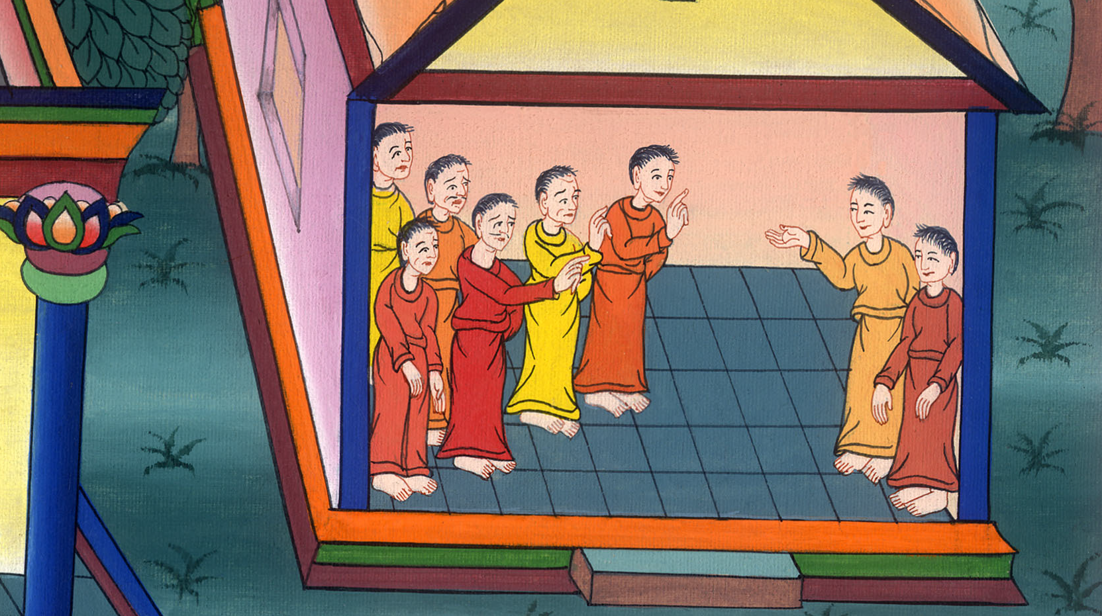
མཛད་པ། 4
སྐུ་ཚབ་པེ་ཏྲོ་དང་ཡོ་ཧ་ནན་ལ་དྲི་རྩད་བྱས་པ།

Slide 3
Peter and John warned –
Acts 4:1-31
མཛད་པ། 4
སྐུ་ཚབ་པེ་ཏྲོ་དང་ཡོ་ཧ་ནན་ལ་དྲི་རྩད་བྱས་པ།

Slide 4
མཛད་པ། 4
སྐུ་ཚབ་པེ་ཏྲོ་དང་ཡོ་ཧ་ནན་ལ་དྲི་རྩད་བྱས་པ།
This work is licensed under a Creative Commons Attribution-ShareAlike 4.0 International License

Slide 5
1While Peter and John were speaking to the people, the priests and the captain of the temple guard and the Sadducees came up to them,
1པེ་ཏྲོ་དང་ཡོ་ཧ་ནན་གྱིས་མི་ཚོགས་ལ་གཏམ་བྱེད་པའི་དུས་སུ་ཡ་ཧུ་དཱ་པའི་བླ་མ་རྣམས་དང༌། སཱ་ཅུ་སེ་པའི་ཕྱོགས་ཁག་ནང་ནས་ཁ་ཅིག་དང༌། མཆོད་ཁང་གི་སྲུང་དམག་གི་དཔོན་པོ་ཁོ་ཚོའི་འཁྲིས་སུ་སླེབས།

Slide 6
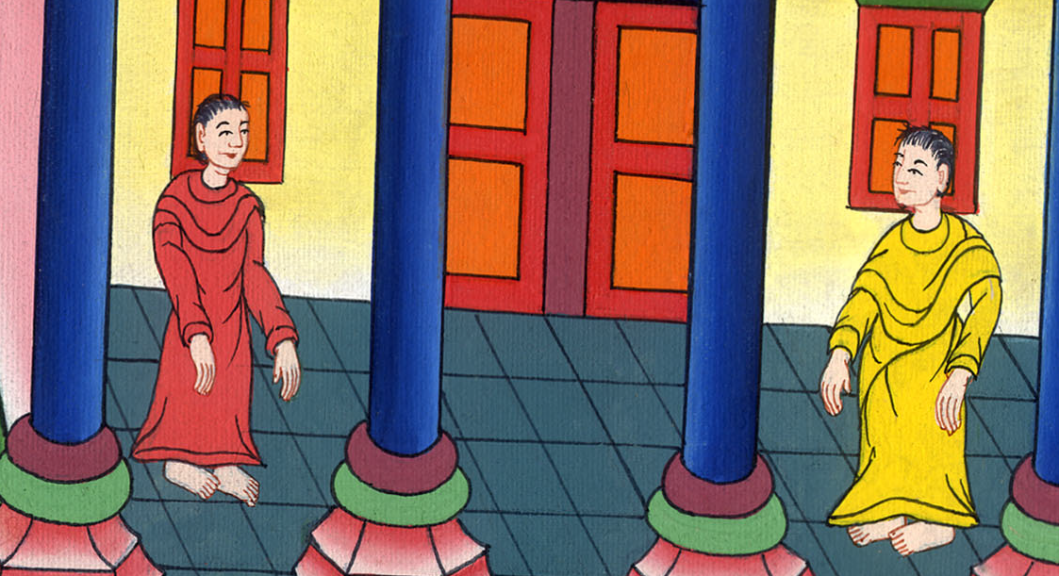
མཛད་པ། 4:1

Slide 7
2greatly disturbed that they were teaching the people and proclaiming in Jesus the resurrection of the dead.
2ཁོང་གཉིས་ཀྱིས་གཙོ་བོ་ཡེ་ཤུའི་ཐོག་ནས་འཆི་བ་ལས་སླར་གསོན་པ་ཡོད་པར་བསྒྲགས་ཏེ་མི་རྣམས་ལ་ཆོས་བསྟན་གནང་བས་ཁོ་ཚོ་སེམས་ཤིན་ཏུ་འཁྲུགས་པས།

Slide 8
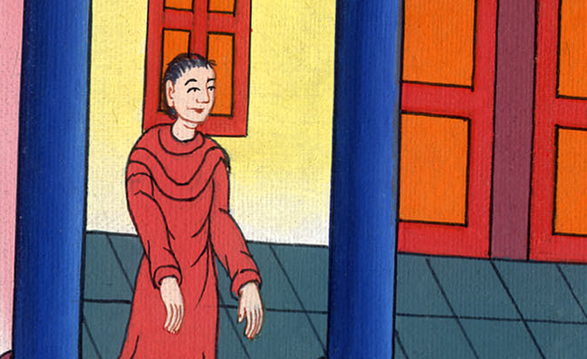
མཛད་པ། 4:2

Slide 9
3They seized Peter and John, and because it was evening, they put them in custody until the next day.
3ཁོང་ཚོ་འཛིན་བཟུང་བྱས་པ་དང༌། དགོང་དྲོ་ཟིན་ཚར་བས་དེའི་སང་ཉིན་གྱི་བར་བཙོན་ཁང་དུ་བཅུག

Slide 10
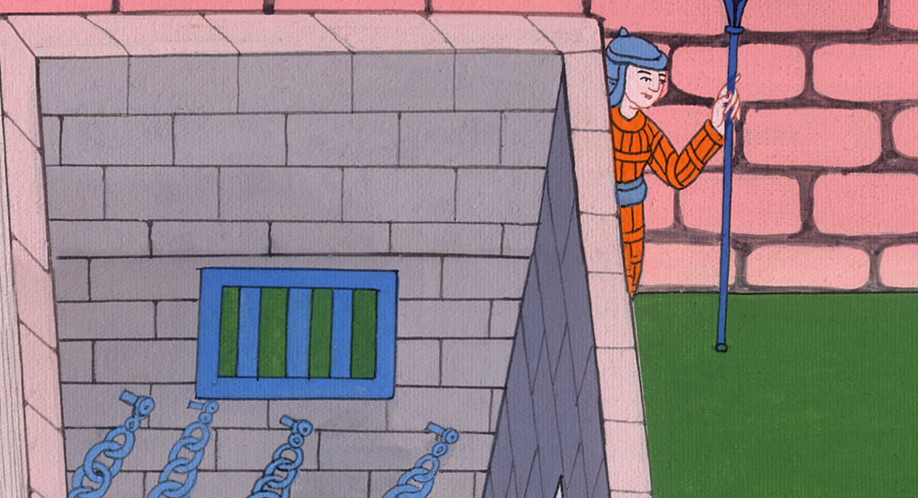
མཛད་པ། 4:3

Slide 11
4But many who heard the message believed, and the number of men grew to about five thousand.
4འོན་ཀྱང་བཀའ་དེ་ཐོས་མཁན་གྱི་ནང་ནས་མི་མང་པོ་ཞིག་གིས་དད་པ་བྱས་ཏེ། དད་ལྡན་རྣམས་ཀྱི་གྲལ་དུ་སྐྱེས་པ་རྣམས་ཀྱི་གྲངས་ལྔ་སྟོང་ཙམ་དུ་གྱུར།

Slide 12
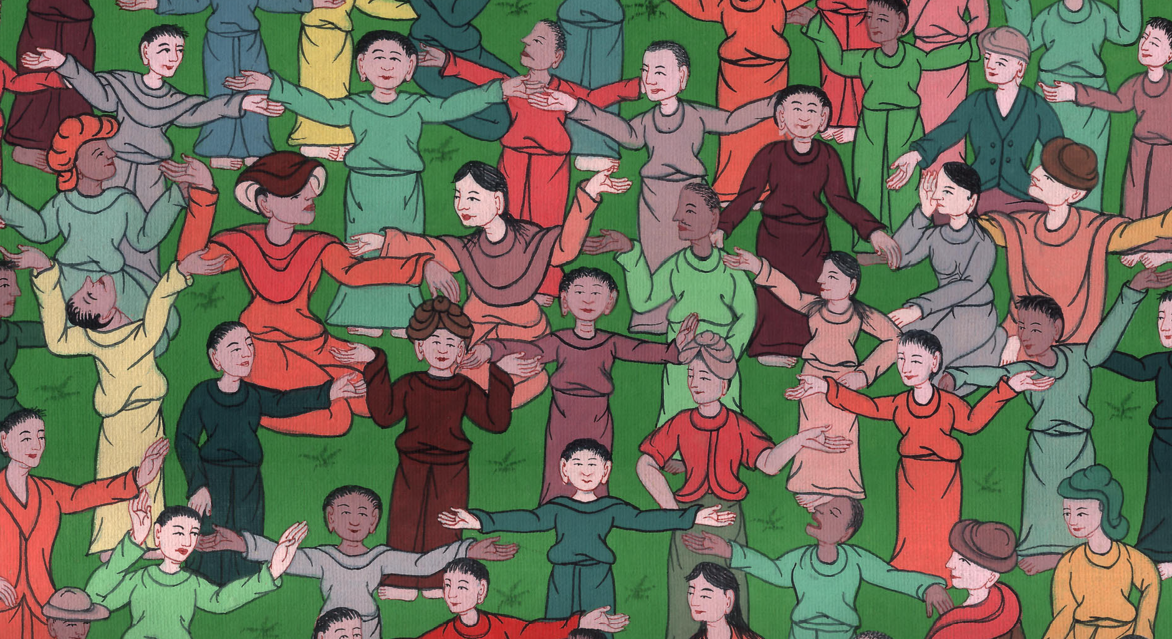
མཛད་པ། 4:4

Slide 13
5The next day the rulers, elders, and scribes assembled in Jerusalem, 6along with Annas the high priest, Caiaphas, John, Alexander, and many others from the high priest’s family.
5དེའི་ཕྱི་ཉིན་ཁོ་ཚོའི་དཔོན་པོ་དང༌། རྒན་པོ། ཆོས་ཁྲིམས་ལ་མཁས་པའི་མི་རྣམས། 6ཡ་ཧུ་དཱ་པའི་བླ་ཆེན་གཙོ་བོ་ཨ་ན་སི། …ཐམས་ཅད་ཡེ་རུ་ཤ་ལེམ་དུ་འཛོམས།

Slide 14
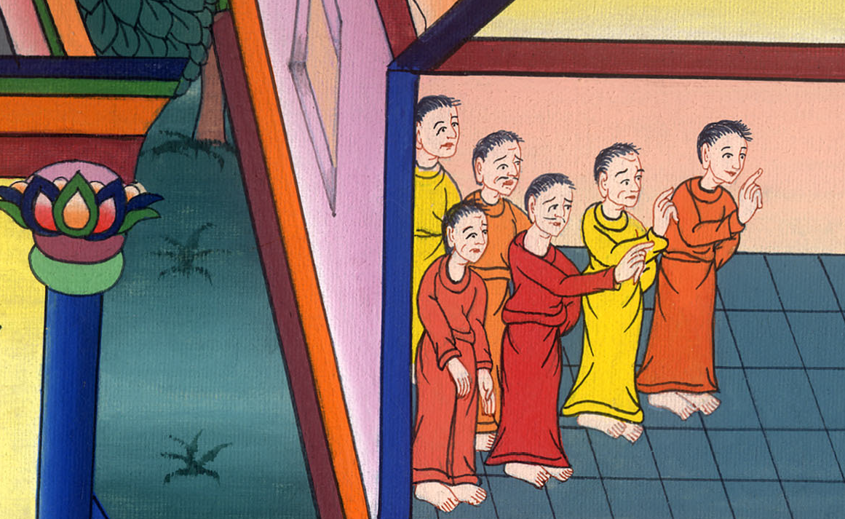
མཛད་པ། 4:5,6

Slide 15
7They had Peter and John brought in and began to question them: “By what power or what name did you do this?”
7བཙོན་པ་དེ་གཉིས་ཁོ་ཚོའི་དཀྱིལ་ལ་བཞག་ནས་ཁོ་ཚོས་“ནུས་མཐུ་གང་ངམ། སུའི་མིང་ལ་བརྟེན་ནས་ཁྱོད་ཚོས་དོན་འདི་བསྒྲུབས་པ་ཡིན་ནམ་”ཞེས་དྲིས་པས།

Slide 16
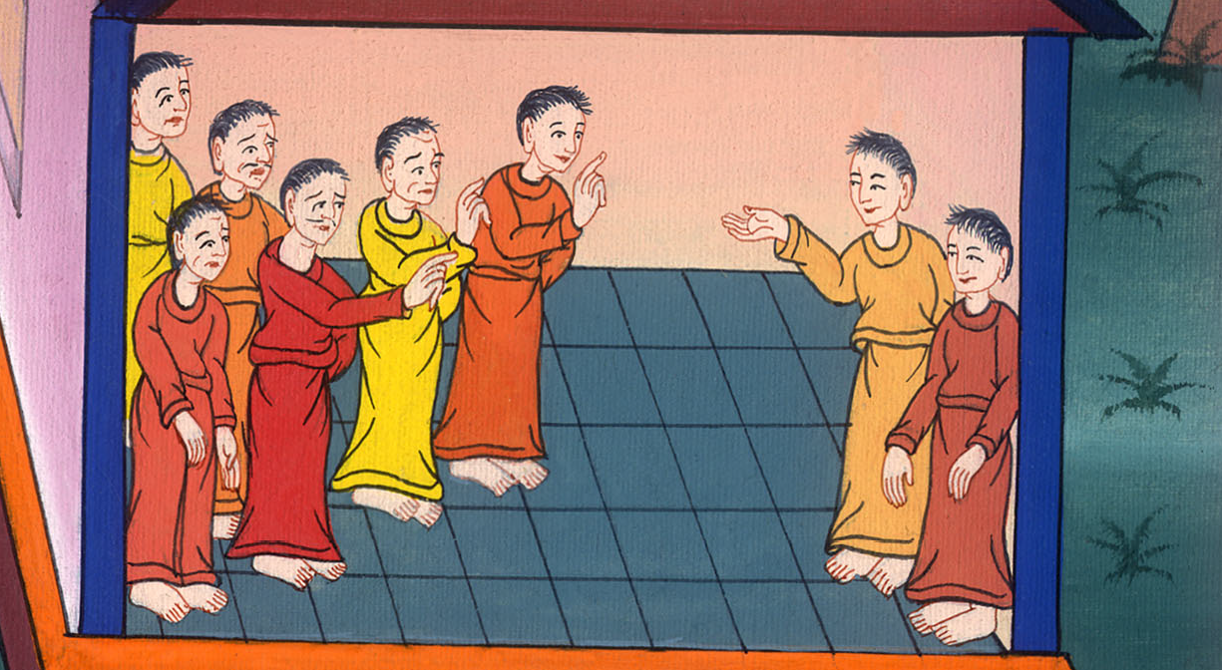
མཛད་པ། 4:7

Slide 17
8Then Peter, filled with the Holy Spirit, said to them, “Rulers and elders of the people! 9If we are being examined today about a kind service to a man who was lame, to determine how he was healed,
8སྐུ་ཚབ་པེ་ཏྲོ་དཀོན་མཆོག་གི་དམ་པའི་ཐུགས་ཉིད་ཀྱིས་གང་བར་གྱུར་ནས་ཁོ་ཚོར་“ཀྱེ་དཔོན་རིགས་དང་རྒན་པོ་རྣམས། 9གལ་ཏེ་ནད་པ་ཞིག་ལ་འཕྲིན་ལས་བྱས་པ་དང༌། ཅི་ལྟར་བྱས་ཏེ་ཁོ་གསོས་པར་གྱུར་བའི་སྐོར་ལ་ཁྱེད་རྣམས་ཀྱིས་ང་ཚོར་དེ་རིང་འདྲི་གཅོད་བྱས་ན།

Slide 18
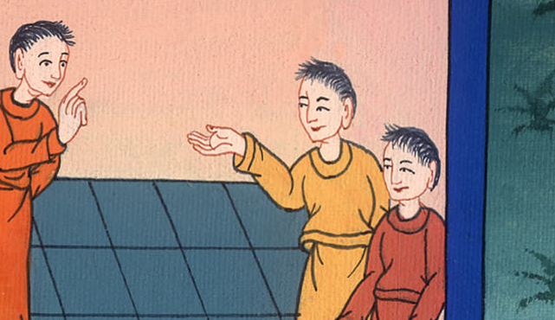
མཛད་པ། 4:8,9

Slide 19
10then let this be known to all of you and to all the people of Israel: It is by the name of Jesus Christ of Nazareth, whom you crucified but whom God raised from the dead, that this man stands before you healed.
10ཁྱོད་རྣམས་ཀྱིས་རྒྱང་ཤིང་སྒང་ལ་བསད་ནས་དཀོན་མཆོག་གིས་འཆི་བ་ནས་གསོན་པོར་ལང་དུ་མཛད་པ་ན་ཙ་རེལ་པ་ཡེ་ཤུ་མཱ་ཤི་ཀའི་མཚན་གྱི་ཐོག་ནས་མི་འདི་ཁྱེད་ཀྱི་མདུན་དུ་ཁམས་བཟང་པོར་བཞུགས་པ་ཁྱེད་ཚོ་དང༌། ཡི་སི་ར་ཨེལ་གྱི་མི་ཚང་མས་ཤེས་པར་གྱིས་ཤིག

Slide 20
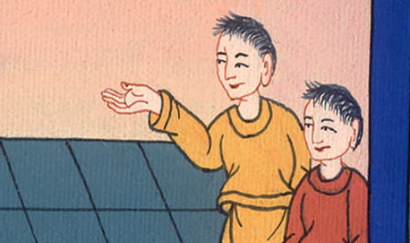
མཛད་པ། 4:10

Slide 21
12Salvation exists in no one else, for there is no other name under heaven given to men by which we must be saved.”
12ཐར་པ་ནི་གཞན་སུ་ཡང་ལས་འབྱུང་མི་སྲིད། གང་ཡིན་ཞེ་ན། ང་ཚོ་ཐར་བར་འགྱུར་བའི་ཆེད་དུ་མི་རྣམས་ཀྱི་ནང་ནས་མཚན་འདི་མ་གཏོགས་པར་གཞན་ཞིག་གནམ་འོག་ཏུ་གནང་བ་མ་ཡིན་ནོ་”ཞེས་གསུངས།

Slide 22
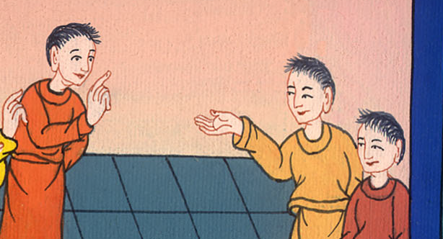
མཛད་པ། 4:12

Slide 23
13When they saw the boldness of Peter and John and realized that they were unschooled, ordinary men, they marveled and took note that these men had been with Jesus.
13ཁོ་རྣམས་ཀྱིས་པེ་ཏྲོ་དང་ཡོ་ཧ་ནན་གྱིས་བློ་སྟོབས་ཆེན་པོས་གསུངས་པར་མཐོང་བ་དང༌། ཁོང་ཚོ་སློབ་གསོ་མྱོང་མེད་པའི་མི་སེར་ཡིན་པར་རྟོགས་ཏེ། ཡ་མཚན་ཆེན་པོ་སྐྱེས་ནས་དེ་གཉིས་གཙོ་བོ་ཡེ་ཤུ་དང་འགྲོགས་མྱོང་བ་ཡིན་པར་ཤེས།

Slide 24
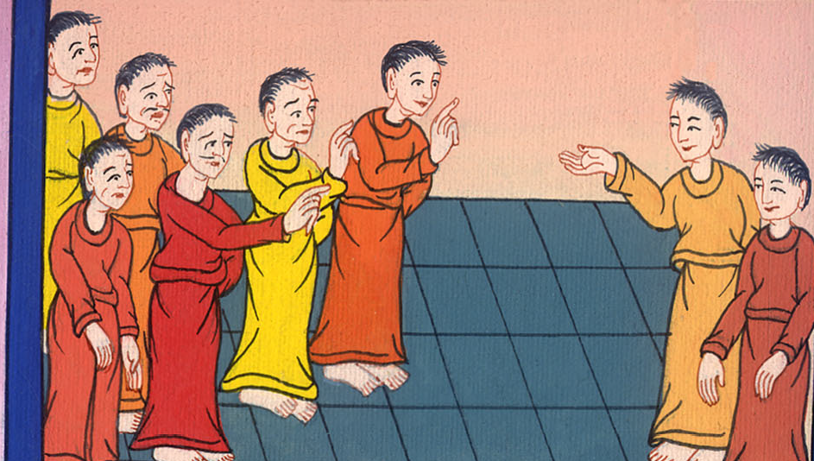
མཛད་པ། 4:13

Slide 25
14And seeing the man who had been healed standing there with them, they had nothing to say in response. 15So they ordered them to leave the Sanhedrin and then conferred together.
14ཡང་ཞ་བོ་ནད་ལས་གསོས་པར་གྱུར་བ་དེ་ཁོ་ཚོའི་དཀྱིལ་ལ་ལངས་ཏེ་སྡོད་པ་མཐོང་བས་ཁོ་ཚོས་ལན་ཅི་ཡང་བརྗོད་མ་ཐུབ་རྐྱེན། 15ཁོང་ཚོས་ཁོ་གཉིས་གྲོས་ཚོགས་ཁང་ནས་ཕྱི་རུ་འདོན་པའི་བཀའ་བཏང་ནས། གཅིག་གིས་གཅིག་ལ་གཏམ་གླེང་བྱས་ཏེ་

Slide 26
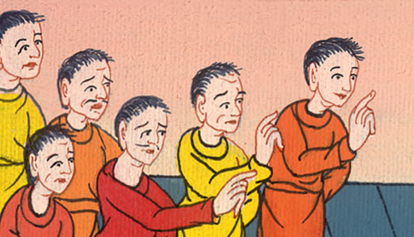
མཛད་པ། 4:14,15

Slide 27
16“What shall we do with these men?” they asked. “It is clear to everyone living in Jerusalem that a remarkable miracle has occurred through them, and we cannot deny it.
16“ངེད་རྣམས་ཀྱིས་མི་འདི་གཉིས་ལ་ཅི་བྱེད་པར་བྱ། ཡེ་རུ་ཤ་ལེམ་ལ་སྡོད་མཁན་ཀུན་གྱིས་ངོ་མཚར་བའི་རྟགས་བསྒྲུབས་པ་ཡིན་པར་ཤེས་པས་ང་ཚོས་དེ་མ་བྱུང་ཞེས་ཟེར་མི་སྲིད།

Slide 28
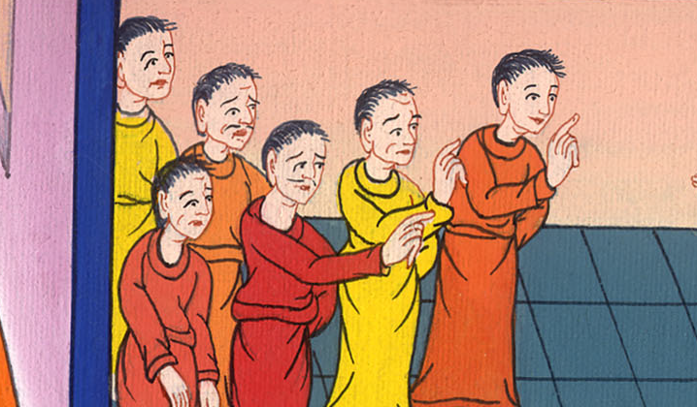
མཛད་པ། 4:16

Slide 29
17But to keep this message from spreading any further among the people, we must warn them not to speak to anyone in this name.”
17འོན་ཀྱང་དོན་འདི་མི་རྣམས་ཀྱི་ཁྲོད་དུ་སྔར་ལས་ལྷག་པ་མི་ཁྱབ་པའི་ཆེད་དུ་ང་ཚོས་ཁོ་རྣམས་ལ་ད་ནས་བཟུང་མཚན་འདིའི་ཐོག་ནས་སུ་ལ་ཡང་མི་འཆད་པའི་ཐ་ཚིག་བྱེད་རྒྱུ་ཡིན་”ཞེས་བཤད་པས།

Slide 30
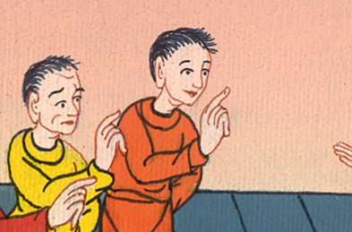
མཛད་པ། 4:17

Slide 31
18Then they called them in again and commanded them not to speak or teach at all in the name of Jesus.
ཁོ་ཚོ་གཉིས་བོས་པ་དང༌། གཙོ་བོ་ཡེ་ཤུའི་མཚན་ཐོག་ནས་ནམ་ཡང་གཏམ་བརྗོད་པ་དང་ཆོས་སྟོན་མི་ཆོག་པར་བཀའ་བཏང་ཡང༌།

Slide 32
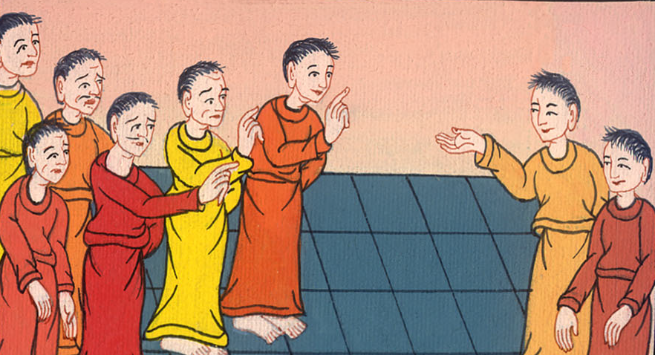
མཛད་པ། 4:18

Slide 33
19But Peter and John replied, “Judge for yourselves whether it is right in God’s sight to listen to you rather than God.
19པེ་ཏྲོ་དང་ཡོ་ཧ་ནན་གྱིས་ཁོ་ཚོར་“ཁྱེད་ཀྱི་གསུང་ངམ། དཀོན་མཆོག་གི་བཀའ་ལ་ཉན་པ་ནི་དཀོན་མཆོག་གི་སྤྱན་སྔར་ཇི་ཞིག་འོས་པ་ཡིན་པར་ཁྱེད་ཀྱིས་ཐག་གཅོད་བྱེད་དགོས་ཏེ།

Slide 34
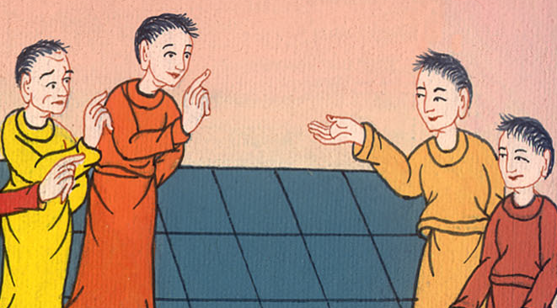
མཛད་པ། 4:19

Slide 35
20For we cannot stop speaking about what we have seen and heard.”
20ང་ཚོས་གང་མཐོང་བ་དང་ཐོས་པའི་སྐོར་ལ་འཆད་རྒྱུ་ལས་ཐབས་གཞན་མེད་”ཅེས་གསུངས།

Slide 36
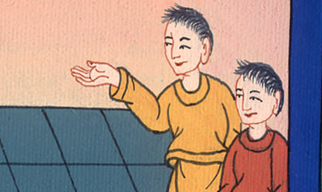
མཛད་པ། 4:20

Slide 37
23On their release, Peter and John returned to their own people and reported everything that the chief priests and elders had said to them.
23དེའི་རྗེས་སུ་སྐུ་ཚབ་པེ་ཏྲོ་དང་ཡོ་ཧ་ནན་རང་གི་འགྲོགས་མིའི་རྩར་ཕྱིར་ལོག་ནས་བླ་ཆེན་དང་རྒན་པོ་རྣམས་ཀྱིས་གང་བཤད་པ་ཐམས་ཅད་ཁོ་ཚོར་གསུངས།

Slide 38
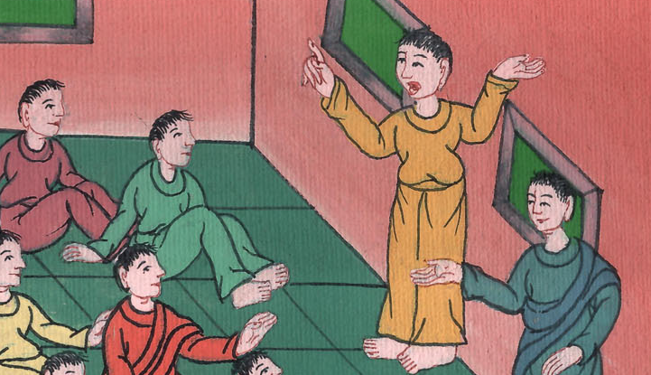
མཛད་པ། 4:23

Slide 39
24When the believers heard this, they lifted up their voices to God with one accord. “Sovereign Lord,” they said, “You made the heaven and the earth and the sea and everything in them.
24ཁོ་ཚོས་གཏམ་དེ་ཐོས་ནས་བློ་སེམས་གཅིག་མཐུན་གྱིས་དཀོན་མཆོག་ལ་སྨོན་ལམ་བཏབ་སྟེ་“ཀྱེ་གཙོ་བོ་དཀོན་མཆོག ཁྱེད་ཀྱིས་གནམ་ས་གཉིས་དང༌། རྒྱ་མཚོ། དེར་ཡོད་པ་ཐམས་ཅད་བཀོད་པ་གནང་ངོ༌།

Slide 40
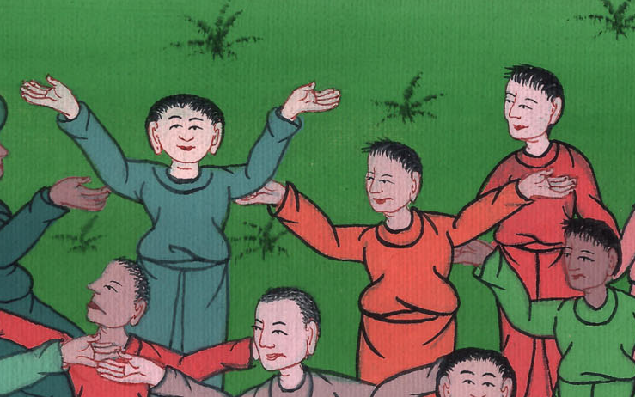
མཛད་པ། 4:24

Slide 41
29And now, Lord, consider their threats, and enable Your servants to speak Your word with complete boldness,
29ཀྱེ་གཙོ་བོ་དཀོན་མཆོག ད་ཁོ་ཚོའི་འཇིགས་སྐུལ་གཟིགས་ཤིང༌། ཁྱེད་ཀྱི་གཡོག་པོ་རྣམས་ཀྱིས་བློ་སྟོབས་ཆེན་པོས་ཁྱེད་ཀྱི་བཀའ་སྒྲོག་གནང་བར་ཤོག

Slide 42
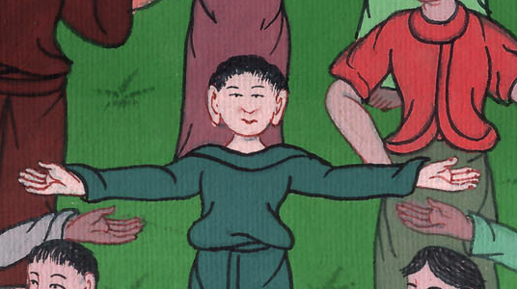
མཛད་པ། 4:29

Slide 43
30as You stretch out Your hand to heal and perform signs and wonders through the name of Your holy servant Jesus.”
30ཡང་ནད་གསོ་བར་མཛད་པའི་ཆེད་དུ་ཁྱེད་ཀྱི་ཕྱག་རྐྱོངས་ཤིང༌། ཁྱེད་ཀྱི་ཞབས་ཕྱི་དམ་པ་ཡེ་ཤུའི་མཚན་གྱི་ཐོག་ནས་རྟགས་དང་ངོ་མཚར་བའི་དོན་སྒྲུབ་པར་ཤོག་”ཅེས་གསུངས།

Slide 44
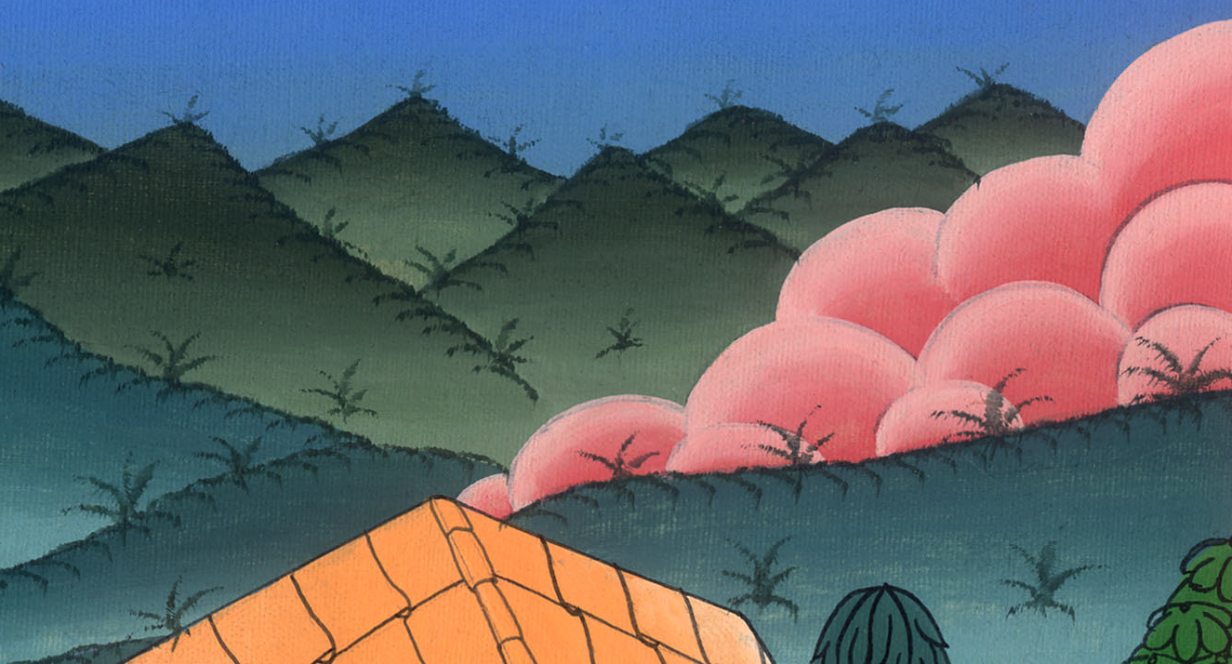
མཛད་པ། 4:30

Slide 45
31After they had prayed, their meeting place was shaken, and they were all filled with the Holy Spirit and spoke the word of God boldly.
31ཁོང་ཚོས་སྨོན་ལམ་བཏབ་པའི་རྗེས་སུ་འཛོམས་ས་གཡོ་བར་གྱུར་བ་དང༌། ཁོང་ཚོ་ཚང་མ་དཀོན་མཆོག་གི་དམ་པའི་ཐུགས་ཉིད་ཀྱིས་གང་བར་གྱུར་བས་འཇིགས་སྣང་ཅི་ཡང་མེད་པར་དཀོན་མཆོག་གི་བཀའ་བསྒྲགས།

Slide 46
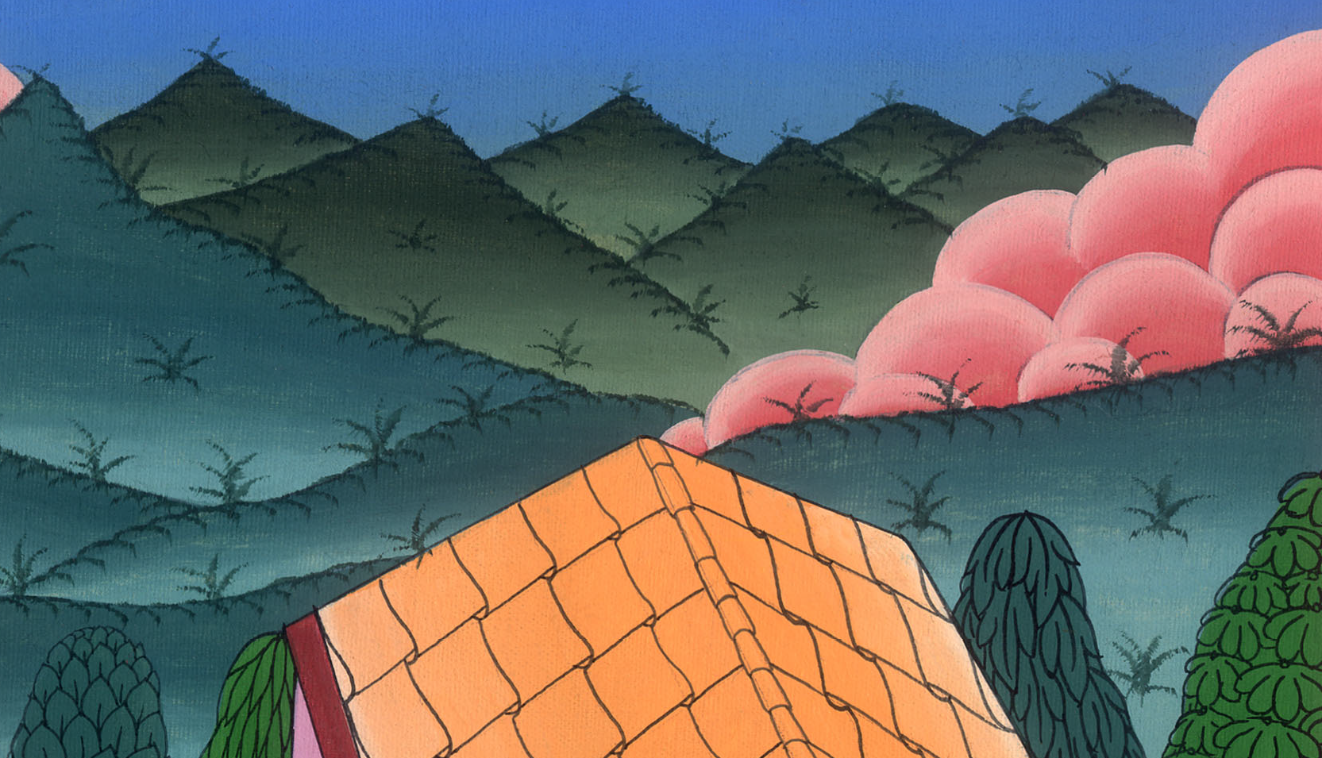
མཛད་པ། 4:31

